Slide 1
Динамика

Slide 2
При движении тела его скорость может изменяться по модулю и направлению.
Это означает, что тело двигается с некоторым ускорением .
В кинематике не ставится вопрос о физической причине, вызвавшей ускорение движения тела.
Динамика рассматривает действие одних тел на другие как причину, определяющую характер движения тел.
Взаимодействием тел принято называть взаимное влияние тел на движение каждого из них.
Раздел механики, изучающий законы взаимодействия тел, называется динамикой.

Slide 3
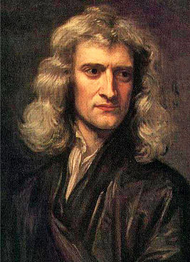
Законы динамики были открыты в 1687 г. великим ученым И. Ньютоном.
Сформулированные им закона динамики лежат в основе так называемой
классической механики
Законы Ньютона следует рассматривать как обобщение опытных фактов.
Выводы классической механики справедливы только при движении тел с малыми скоростями, значительно меньшими скорости света c.

Slide 4
Самой простой механической системой является изолированное тело, на которое не действуют никакие тела.
Так как движение и покой относительны, в различных системах отсчета движение изолированного тела будет разным.
В одной системе отсчета тело может находиться в покое или двигаться с постоянной скоростью, в другой системе это же тело может двигаться с ускорением.

Slide 5
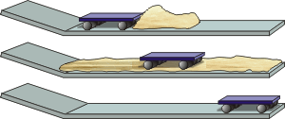
Опыт Галилея
При отсутствии воздействия других тел, тело продолжает двигаться с постоянной скоростью, сохраняет скорость своего движения.
Свойство тел сохранять свою скорость называется инерцией, а свободное движение тел называют движением по инерции.
Сформулированное утверждение в физике носит название закона инерции Галилея.
Впервые закон инерции был сформулирован Г. Галилеем в 1632 году.

Slide 6
Первый закон Ньютона
Ньютон обобщил выводы Галилея и включил их в число основных законов движения.
В механике Ньютона законы взаимодействия тел формулируются для класса инерциальных систем отсчета(ИСО).
Первый закон Ньютона (Закон инерции)- Существуют такие системы отсчета, относительно которых поступательно движущееся тело сохраняет свою скорость постоянной, если на него не действуют другие тела (или действие других тел скомпенсировано).

Slide 7
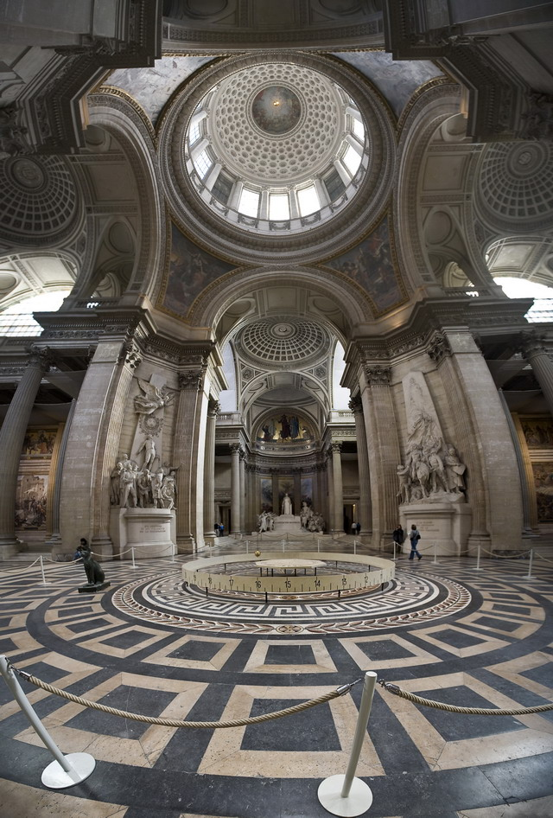
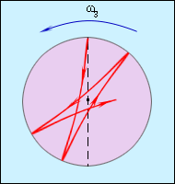
Инерциальные системы отсчета (ИСО)
В механике Ньютона законы взаимодействия тел формулируются для класса инерциальных систем отсчета.
Принцип относительности Галилея :
Механические явления протекают одинаково во всех инерциальных системах отсчета, т. е. описывающие их законы динамики одинаковы.
Все ИСО равноправны.
Система отсчета, движущаяся относительно ИСО равномерно, так же является инерциальной.
При описании движения тел вблизи поверхности Земли системы отсчета, связанные с Землей, приближенно можно считать инерциальными.
Однако, при повышении точности экспериментов, обнаруживаются отклонения от закона инерции, обусловленные вращением Земли вокруг своей оси

Slide 8
Причиной изменения скорости движения тела в инерциальной системе отсчета всегда является его взаимодействие с другими телами.
Для количественного описания движения тела под воздействием других тел необходимо ввести две новые физические величины – инертную массу тела и силу.

Slide 9
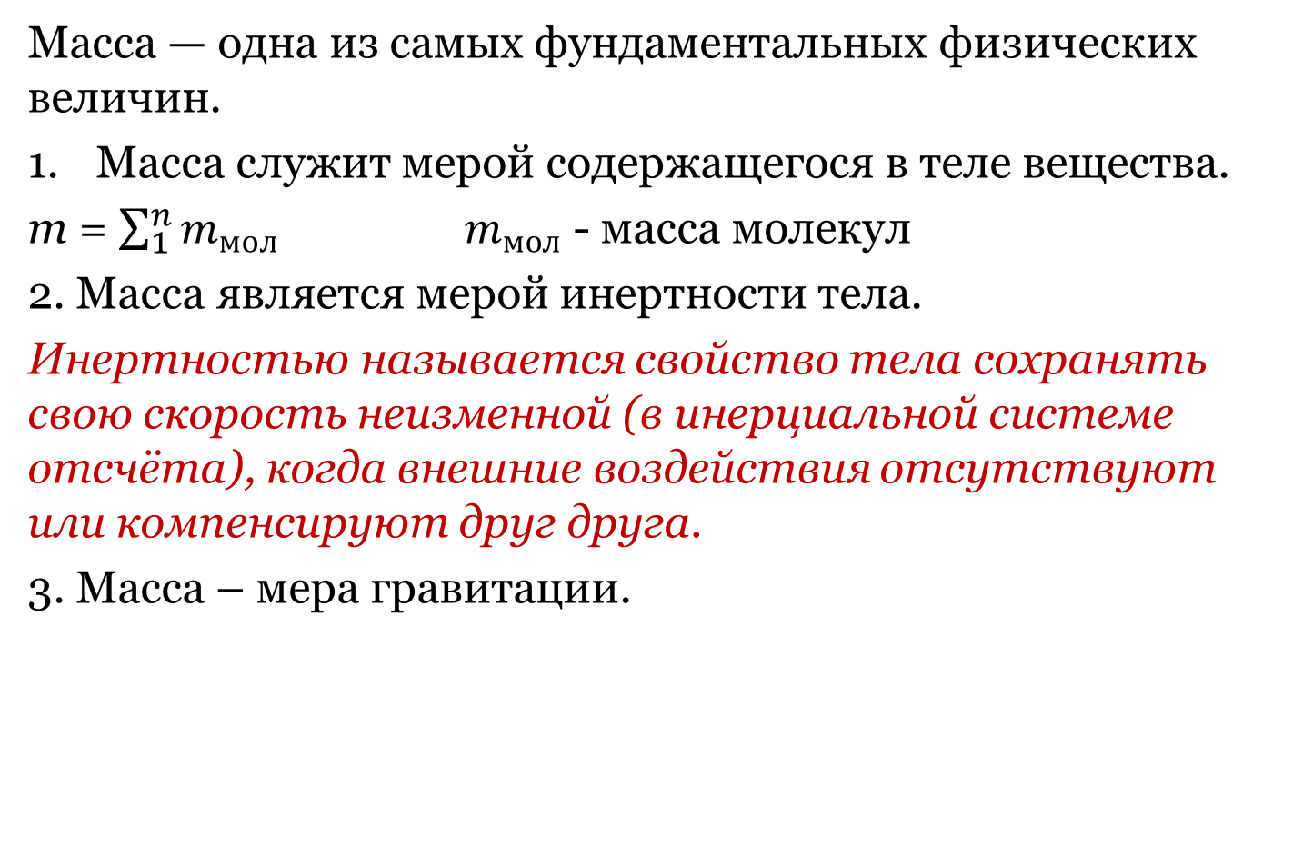
Масса
Масса — одна из самых фундаментальных физических величин.
Масса служит мерой содержащегося в теле вещества.
m = $\sum_{1}^{n}{m_{мол}}$ $m_{мол}$ - масса молекул
2. Масса является мерой инертности тела.
Инертностью называется свойство тела сохранять свою скорость неизменной (в инерциальной системе отсчёта), когда внешние воздействия отсутствуют или компенсируют друг друга.
3. Масса – мера гравитации.

Slide 10
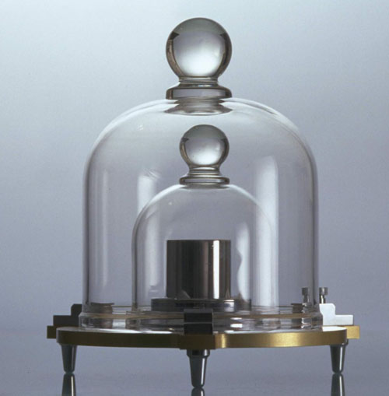
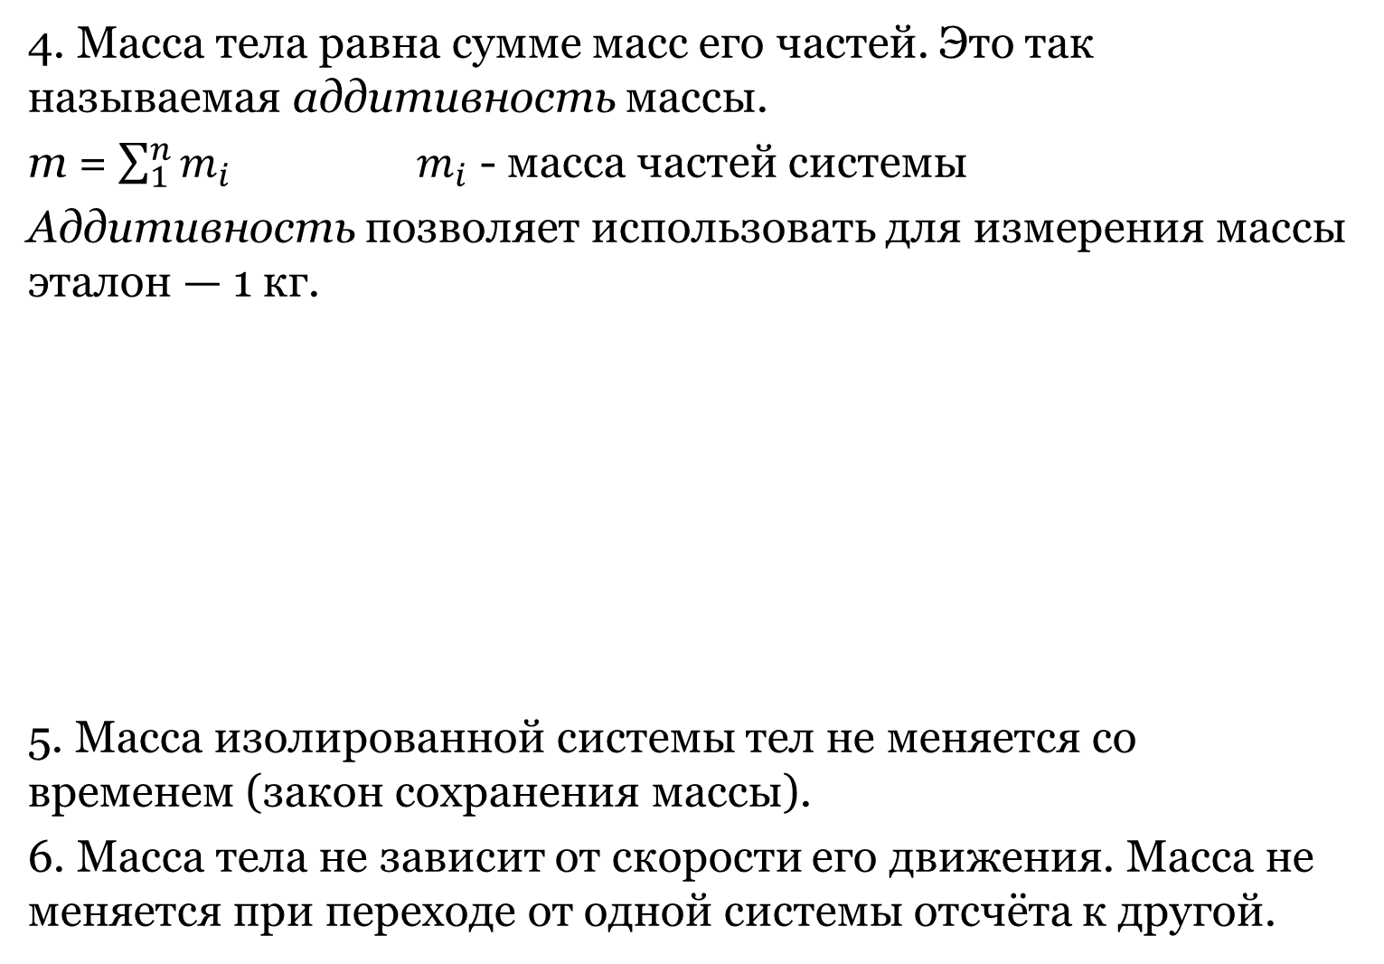
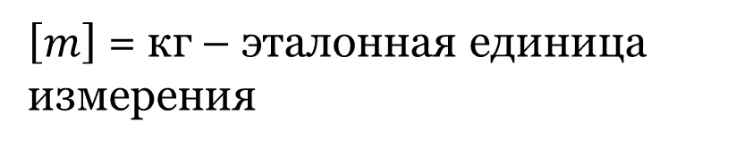
Масса
4. Масса тела равна сумме масс его частей. Это так называемая аддитивность массы.
m = $\sum_{1}^{n}{m_{i}}$ $m_{i}$ - масса частей системы
Аддитивность позволяет использовать для измерения массы эталон — 1 кг.
5. Масса изолированной системы тел не меняется со временем (закон сохранения массы).
6. Масса тела не зависит от скорости его движения. Масса не меняется при переходе от одной системы отсчёта к другой.
$\left[m\right]$ = кг – эталонная единица измерения

Slide 11
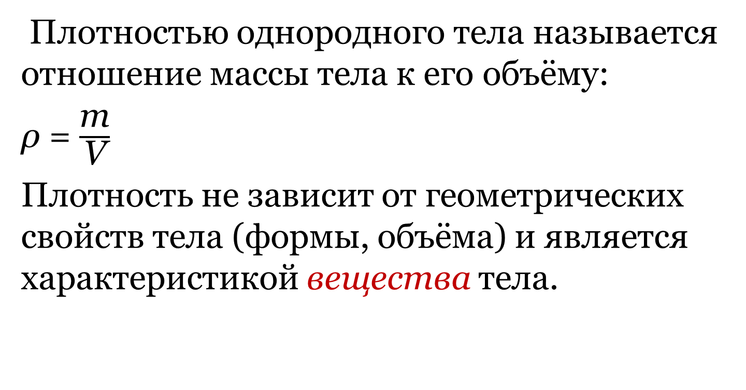
Масса
Плотностью однородного тела называется отношение массы тела к его объёму:
ρ = $\frac{\text{m}}{\text{V}}$
Плотность не зависит от геометрических свойств тела (формы, объёма) и является характеристикой вещества тела.

Slide 12
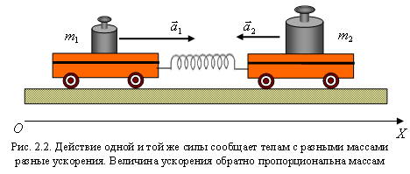
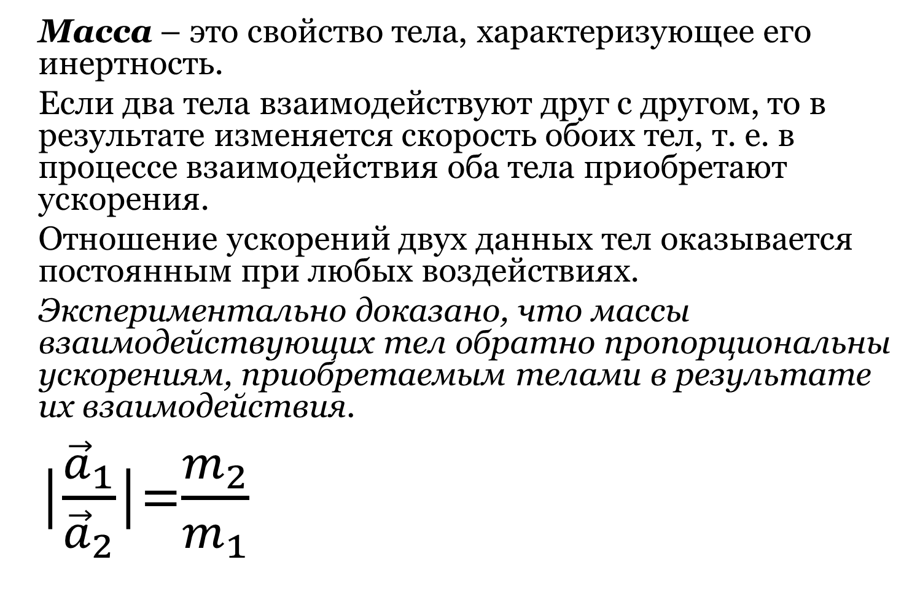
Масса
Масса – это свойство тела, характеризующее его инертность.
Если два тела взаимодействуют друг с другом, то в результате изменяется скорость обоих тел, т. е. в процессе взаимодействия оба тела приобретают ускорения.
Отношение ускорений двух данных тел оказывается постоянным при любых воздействиях.
Экспериментально доказано, что массы взаимодействующих тел обратно пропорциональны ускорениям, приобретаемым телами в результате их взаимодействия.
|$\frac{{\vec{a}}_{1}}{{\vec{a}}_{2}}$|=$\frac{m_{2}}{m_{1}}$

Slide 13

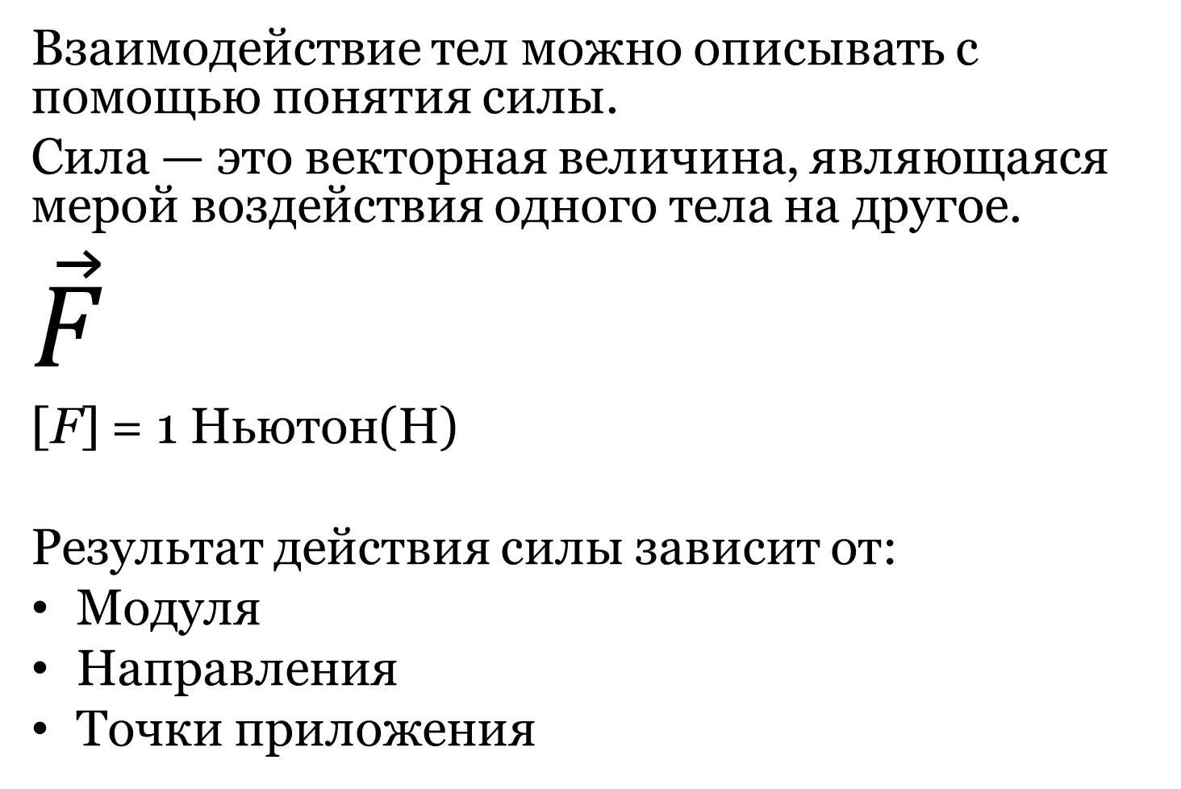
Cила
Взаимодействие тел можно описывать с помощью понятия силы.
Сила — это векторная величина, являющаяся мерой воздействия одного тела на другое.
$\vec{F}$
[F] = 1 Ньютон(Н)
Результат действия силы зависит от:
Модуля
Направления
Точки приложения
$$\vec{F}$$

Slide 14
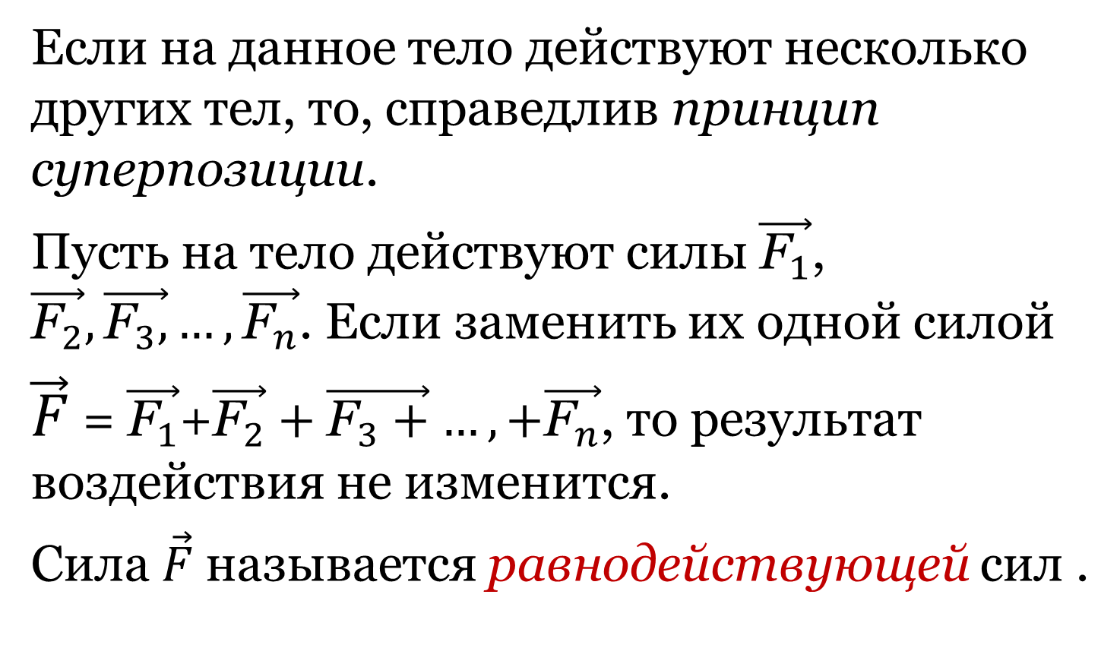
Принцип суперпозиции
Если на данное тело действуют несколько других тел, то, справедлив принцип суперпозиции.
Пусть на тело действуют силы $\vec{{\text{F}}_{1}}$, $\vec{{\text{F}}_{2}}, \vec{{\text{F}}_{3},}…,\vec{{\text{F}}_{n}}$. Если заменить их одной силой
$\vec{F}$= $\vec{{\text{F}}_{1}}$+$\vec{{\text{F}}_{2}}+\vec{{\text{F}}_{3}+}…,+\vec{{\text{F}}_{n}}$, то результат воздействия не изменится.
Сила $\vec{F}$называется равнодействующей сил .

Slide 15
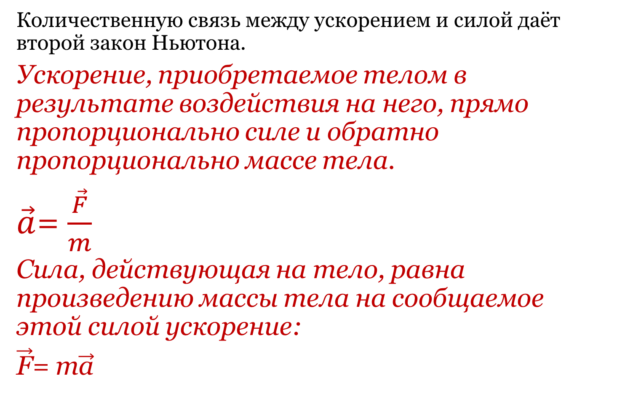
Второй закон Ньютона
Количественную связь между ускорением и силой даёт второй закон Ньютона.
Ускорение, приобретаемое телом в результате воздействия на него, прямо пропорционально силе и обратно пропорционально массе тела.
$\vec{a}$= $\frac{\vec{F}}{m}$
Сила, действующая на тело, равна произведению массы тела на сообщаемое этой силой ускорение:
$\vec{\text{F}}$= m$\vec{\text{a}}$

Slide 16
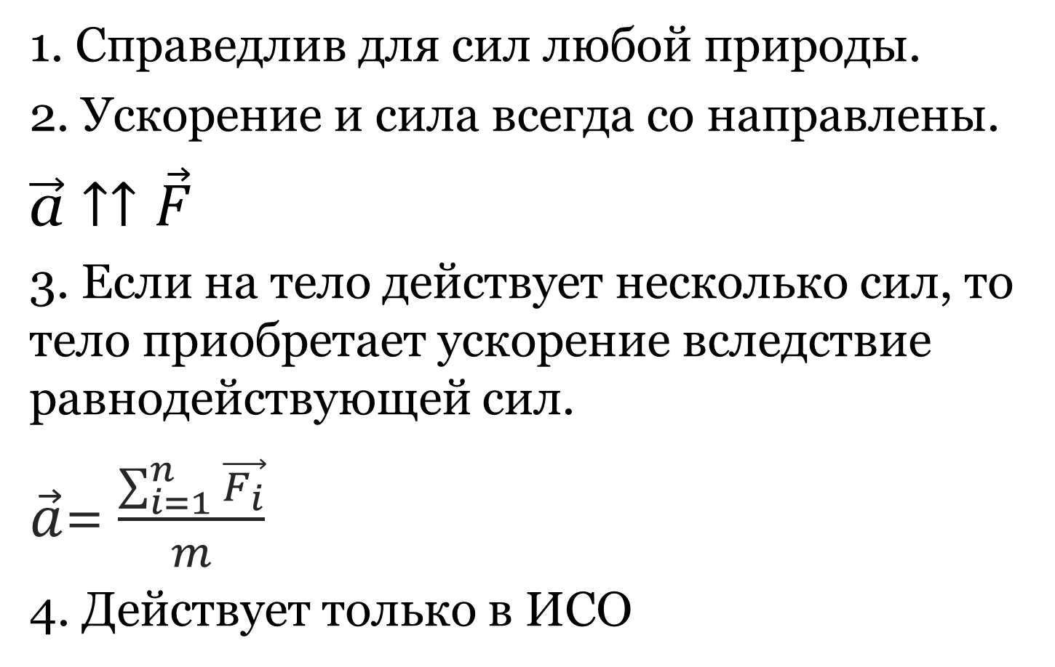
Следствия из II закона Ньютона
1. Справедлив для сил любой природы.
2. Ускорение и сила всегда со направлены.
$\vec{\text{a}}↑↑\vec{F}$
3. Если на тело действует несколько сил, то тело приобретает ускорение вследствие равнодействующей сил.
$\vec{a}$= $\frac{\sum_{i=1}^{n}{\vec{F_{i}}}}{m}$
4. Действует только в ИСО

Slide 17
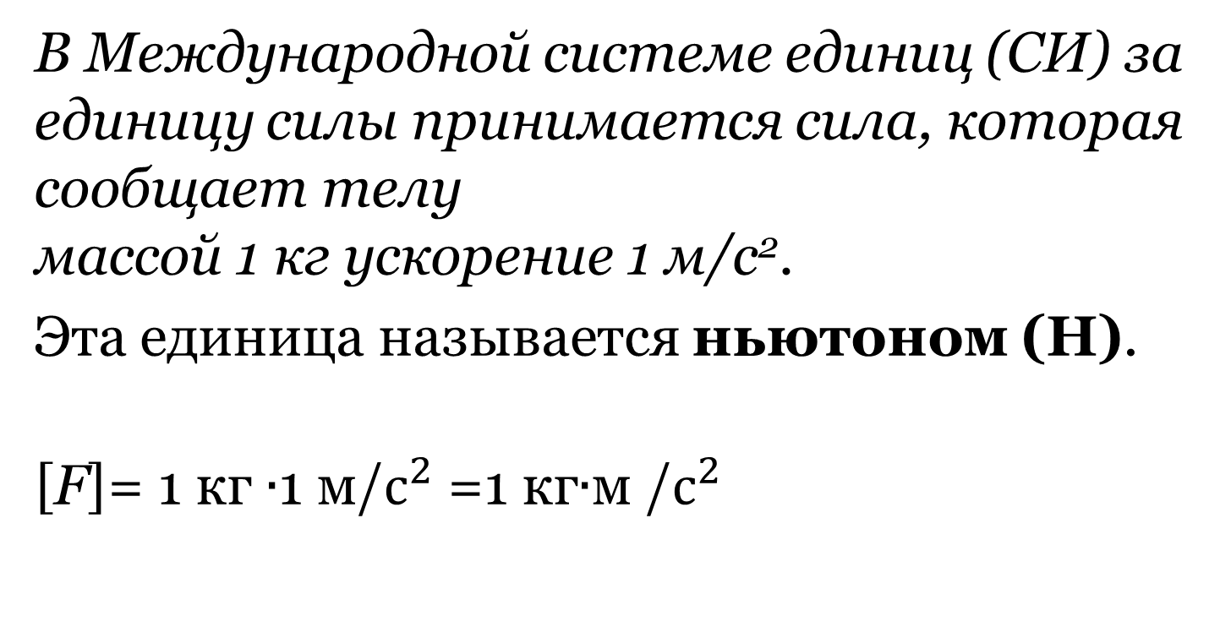
В Международной системе единиц (СИ) за единицу силы принимается сила, которая сообщает телу массой 1 кг ускорение 1 м/с².
Эта единица называется ньютоном (Н).
$\left[\text{F}\right]$= 1 кг $∙$1 м/$с^{2}$ =1 кг$∙$м /$с^{2}$

Slide 18
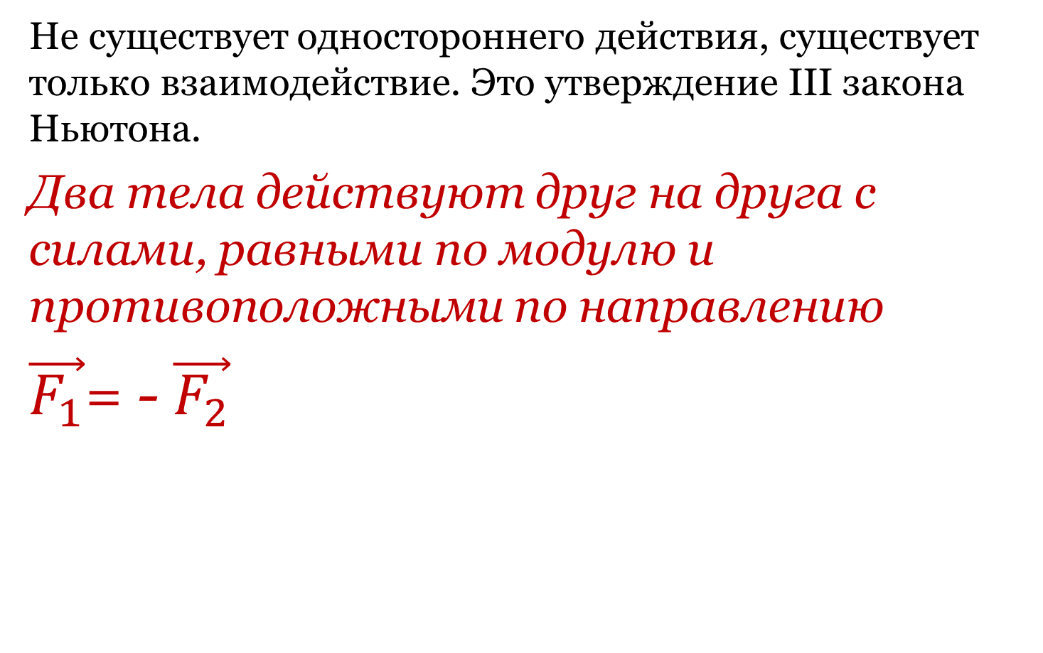
Третий закон Ньютона
Не существует одностороннего действия, существует только взаимодействие. Это утверждение III закона Ньютона.
Два тела действуют друг на друга с силами, равными по модулю и противоположными по направлению
$\vec{F_{1}}$= - $\vec{F_{2}}$

Slide 19
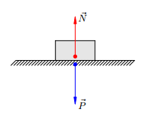
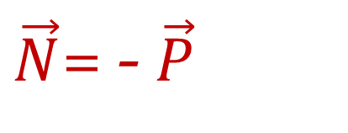
Следствия из III закона Ньютона
1. Возникают силы парами и одной природы.
2. Силы действуют по одной прямой.
3. Они приложены к разным телам и поэтому не могут уравновешивать друг друга, т.е. нельзя найти их равнодействующую.
4. Действует только в ИСО
$\vec{N}$= - $\vec{P}$

Slide 20
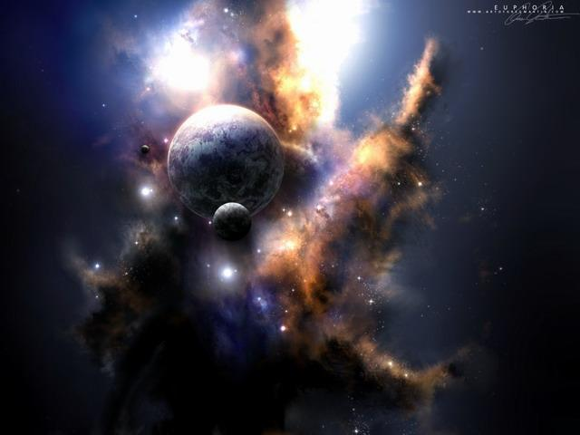
Закон всемирного тяготения

Slide 21
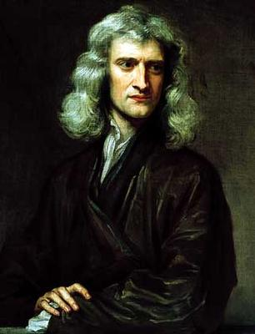
Закон всемирного тяготения
1667
Исаак Ньютон открыл этот закон в возрасте 23 лет, но целых 9 лет не публиковал его, так как имевшиеся тогда неверные данные о расстоянии между Землей и Луной не подтверждали его идею. Лишь в 1667 году, после уточнения этого расстояния, закон всемирного тяготения был наконец-то отдан в печать.
Исаак Ньютон (1643—1727)

Slide 22
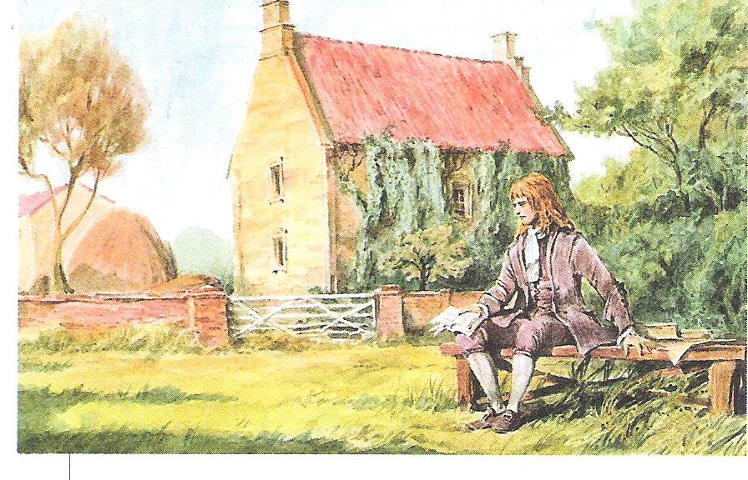
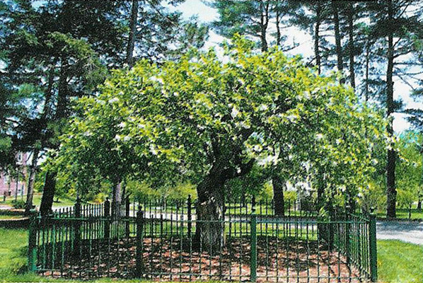
История открытия закона
Яблоня Ньютона
На склоне своих дней Исаак Ньютон рассказал, как это произошло: он гулял по яблоневому саду в поместье своих родителей и вдруг увидел Луну в дневном небе. И тут же на его глазах с ветки оторвалось и упало на землю яблоко. Тут ему и пришло в голову, что, возможно, это одна и та же сила заставляет и яблоко падать на землю, и Луну оставаться на околоземной орбите.

Slide 23
Закон всемирного тяготения
Два любых тела притягиваются друг к другу с силой, прямо пропорциональной произведению масс этих тел и обратно пропорционально квадрату расстояния между ними.
m₁ , m₂ - массы взаимодействующих тел,
R – расстояние между ними,
G – гравитационная постоянная

Slide 24
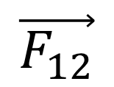
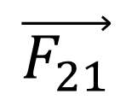
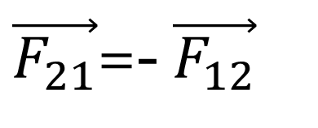
Особенности сил тяготения
Силы тяготения направлены вдоль прямой, проходящей через центры взаимодействующих тел.
$\vec{F_{21}}$=- $\vec{F_{12}}$
$$\vec{F_{21}}$$
$$\vec{F_{12}}$$
Сила тяготения становится заметной только тогда, когда хотя бы одно из взаимодействующих тел имеет очень большую массу (планета, звезда).

Slide 25
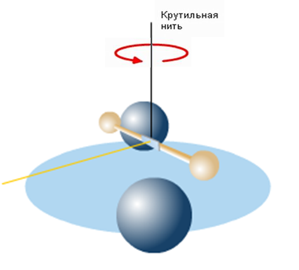
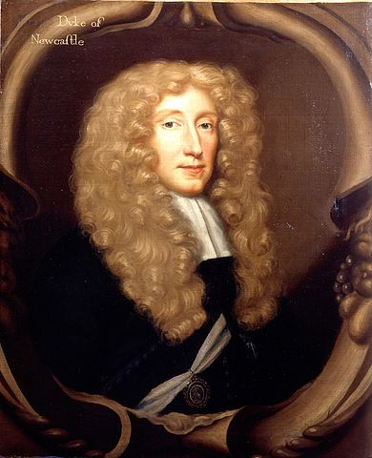
Опыт Кавендиша
Первое экспериментальное измерение гравитационной постоянной было осуществлено Генри Кавендишем в 1798 году.
Генри Кавендиш
Экспериментальная установка – крутильные весы

Slide 26
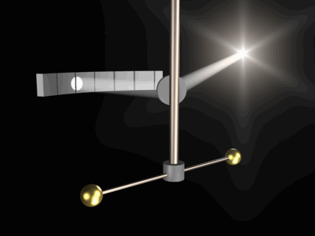
Определение гравитационной постоянной
Кавендиш подносил свинцовый шар весом 49,5 кг к меньшим свинцовым шарам массой по 775 г каждый, которые были прикреплены к концам деревянного коромысла.
В результате действия гравитационных сил, коромысло закручивалось на некий угол. Жёсткость нити была такой, что коромысло делало одно колебание за 15 минут.
Угол поворота коромысла определялся с помощью луча света, пущенного на зеркальце на коромысле, и отражённого в микроскоп.
Генри Кавендиш объяснил закручивание нити магнитным взаимодействием железного стержня и свинцовых шаров.
Позднее он заменил железный стержень медным и получил те же результаты.
Зная упругие свойства нити, а также угол поворота коромысла, Г. Кавендиш определил плотность Земли.
А значение G было вычислено позже другими учеными из данных опыта Кавендиша.

Slide 27
Гравитационная постоянная
Физический смысл гравитационной постоянной.
Гравитационная постоянная численно равна
силе гравитационного притяжения двух тел, массой по 1 кг каждое, находящихся на расстоянии 1 м одного от другого.

Slide 28
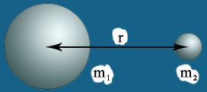
Границы применимости закона всемирного тяготения
Закон справедлив для:
однородных шаров
для материальных точек
одно из тел - шар большого радиуса, взаимодействующий с телом, размер которого много меньше размеров шара
Закон неприменим, например, для взаимодействия бесконечного стержня и шара.

Slide 29
Механизм гравитационного взаимодействия
Каждое тело массой М создает вокруг себя поле, которое называют гравитационным.
Если в некоторую точку этого поля поместить пробное тело массой т, то гравитационное поле действует на данное тело с силой F, зависящей от свойств поля в этой точке и от величины массы пробного тела.

Slide 30
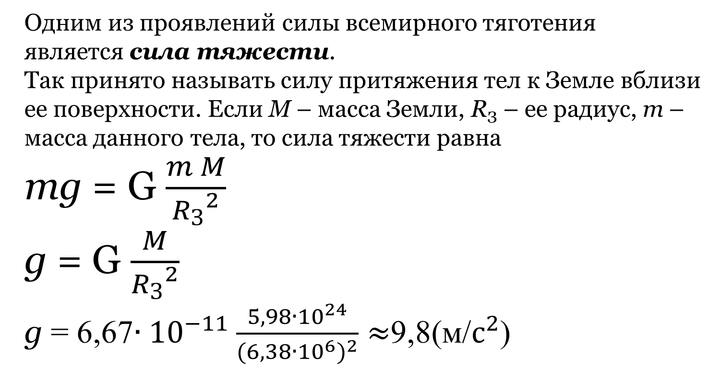
Сила тяжести
Одним из проявлений силы всемирного тяготения является сила тяжести.
Так принято называть силу притяжения тел к Земле вблизи ее поверхности. Если M – масса Земли, R_{З} – ее радиус, m – масса данного тела, то сила тяжести равна
mg = G $\frac{m M}{{R_{З}}^{2}}$
g = G $\frac{M}{{R_{З}}^{2}}$
g = 6,67$∙{10}^{−11}$ $\frac{5,98∙{10}^{24}}{{(6,38∙{10}_{}^{6})}^{2}}$ $≈$9,8(м/$с^{2}$)
Эта же формула, разумеется, позволяет найти ускорение свободного падения на поверхности любой планеты массы M и радиуса R.

Slide 31
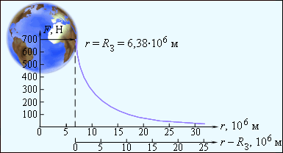

Ускорение свободного падения зависит от:
1. От высоты. При удалении от поверхности Земли сила земного тяготения и ускорение свободного падения изменяются обратно пропорционально квадрату расстояния r до центра Земли.
g = G $\frac{M}{{{(R}_{З}+h)}^{2}}$
2. От широты. Так как Земля приплюснута с полюсов, расстояние от центра Земли до поверхности на экваторе и полюсе отличаются.
$g_{Э}$= 9,78 м/с²
$g_{п}$= 9,832 м/с²
3. От плотности. Рядом с массивными геологическими образованиями (горы, залежи полезных ископаемых) ускорение свободного падения может иметь значение больше среднего.

Slide 32

Движение под действием силы тяжести
VI. Тело, брошенное под углом к горизонту с первой космической скоростью. Искусственные спутники Земли(ИСЗ).
$$\vec{v_{I}}$$
З
- первая космическая скорость

Slide 33
Сила упругости

Slide 34
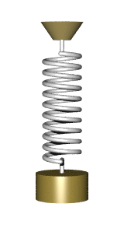
Деформация
Деформация — это изменение формы и размеров тела под действием внешних сил.

Slide 35
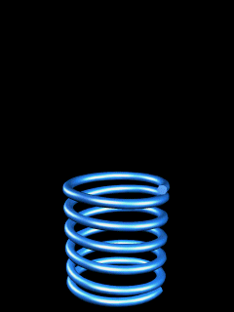
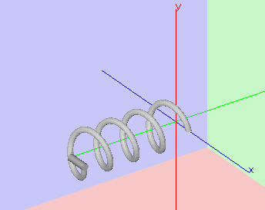
Упругая деформация
Упругая деформация – деформация, исчезающая после прекращения действий на тело внешних сил. При этом тело принимает первоначальные размеры и форму.

Slide 36
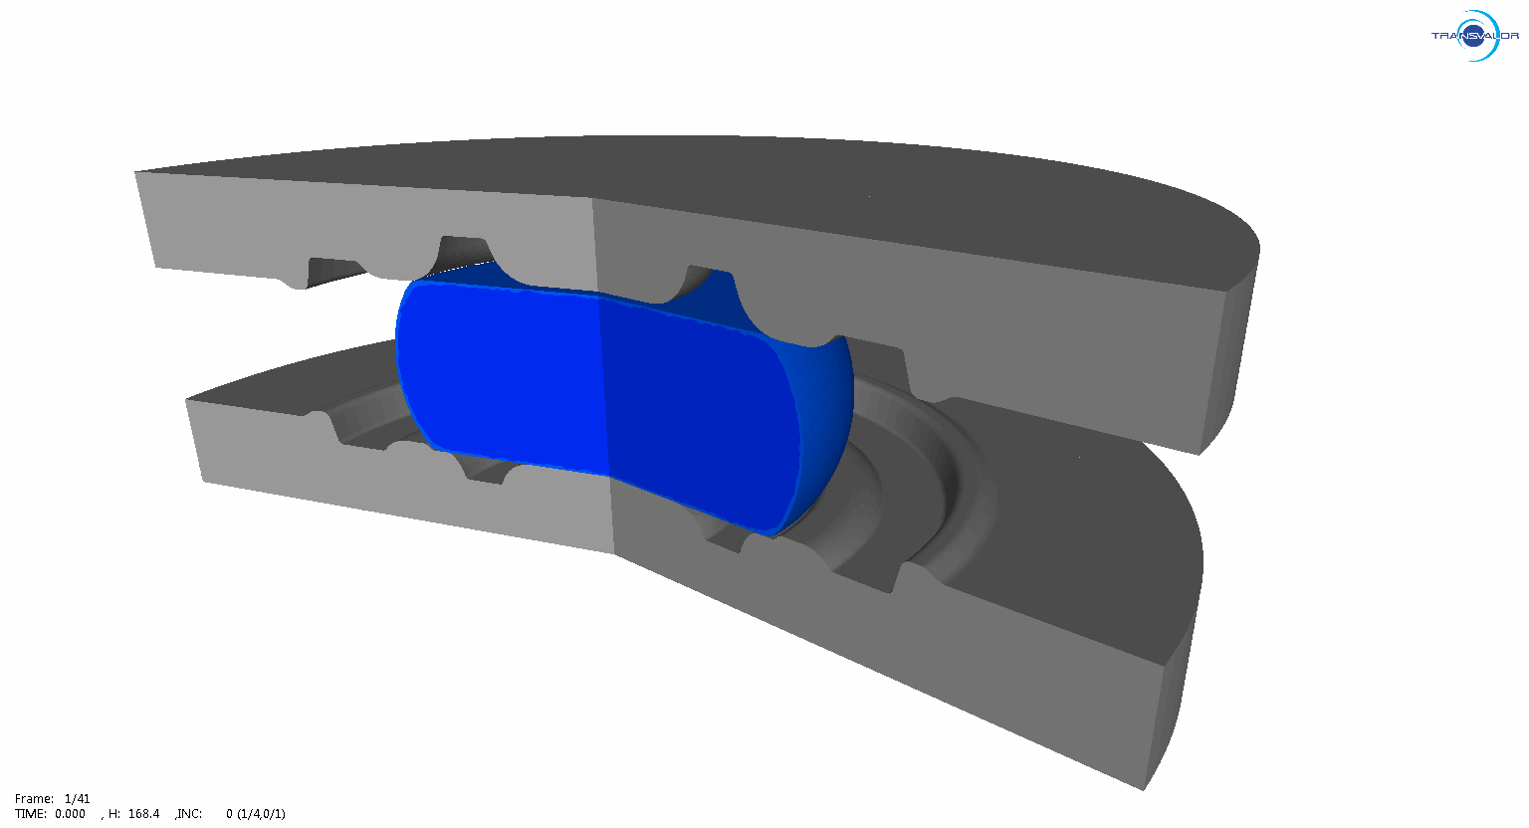
Пластическая деформация
Пластическая деформация – это деформация , которая сохраняется после исчезновения внешней силы. Тело уже не возвращается к прежним размерам и форме.

Slide 37
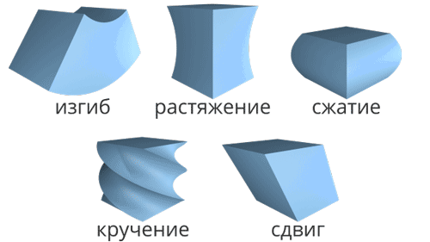
Виды деформаций
Растяжение
Сжатие
Изгиб
Кручение
Сдвиг

Slide 38
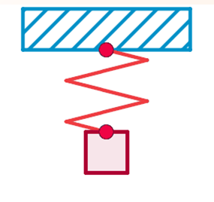
Под действием силы тяжести тело падает
Но падению препятствует пружина.
Пружина деформируется.
Возникает сила упругости, действующая на тело со стороны пружины.
$${\vec{F}}_{упр}$$
$${\vec{F}}_{т}$$

Slide 39
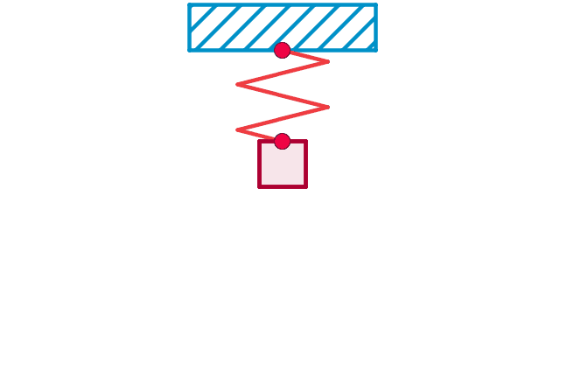
Сила упругости
Сила упругости — это сила, возникающая при упругой деформации тела и направленная в сторону уменьшения его деформации.

Slide 40
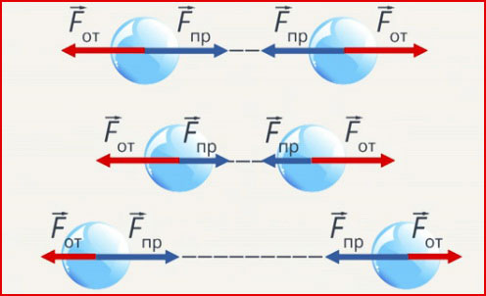
Сила упругости
Частицы тела взаимодействуют друг с другом силами притяжения и отталкивания. Силы взаимодействия зависят о расстояний между частицами.
Если деформации нет, то силы притяжения компенсируются силами отталкивания.
При деформации изменяются расстояния между частицами, и баланс сил взаимодействия нарушается.

Slide 41
Закон Гука
Закон Гука: Сила упругости, возникающая при деформации тела, прямо пропорциональна модулю величины деформации.
F = k$∆$l
$∆$l $=l−l_{0}$
$l_{0}$- начальная длина
k — коэффициент жёсткости ( упругости) пружины.
Коэффициент жёсткости зависит не только от материала пружины, но также от её формы и размеров.

Slide 42
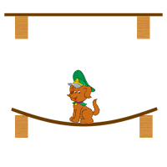
Сила реакции опоры
Под действием силы тяжести тело падает
Но падению препятствует доска (опора)
Доска деформируется.
Возникает сила упругости, действующая на тело со стороны доски.

Slide 43
Сила реакции опоры
Сила реакции опоры — это сила упругости, действующая со стороны опоры на тело.
$$\vec{N}$$

Slide 44
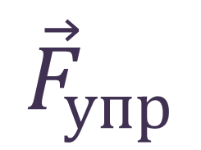
$$\vec{N}$$
$${\vec{F}}_{упр}$$

Slide 45
Вес тела

Slide 46
Следствие из 3 –го закона Ньютона:
1.Вес тела- сила упругости
2. Вес тела приложен к опоре
3. Вес тела направлен в сторону противоположную силе реакции опоры.
Вес тела- это сила, с которой тело , вследствие притяжения к Земле давит на горизонтальную опору или растягивает вертикальный подвес.

Slide 47

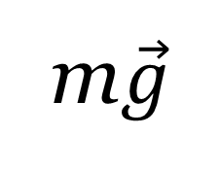

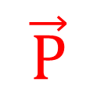
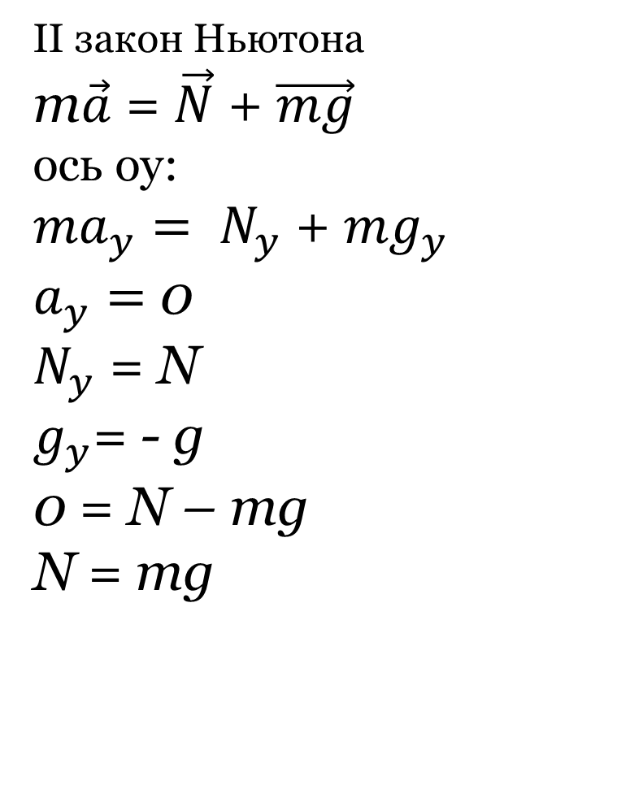
II закон Ньютона
m$\vec{a}$ = $\vec{N}$ + $\vec{mg}$
ось оy:
${ma}_{y}= N_{y}$ + ${mg}_{y}$
$a_{y}=$ 0
$N_{y}$ = N
$g_{y}$= - g
0 = N – mg
N = mg
y
$$\vec{N}$$
m$\vec{g}$
$$\vec{N}$$
По III закону Ньютона силе реакции опоры противодействует сила - вес тела
N = P
$$\vec{Р}$$

Slide 48


I. Движение тела с ускорение по вертикали
Задача 1: Лифт поднимается вверх с ускорением а. С какой силой давит человек с массой m на пол лифта?
Решение:
II закон Ньютона
$\vec{ma}$ = $\vec{N}$ + $\vec{mg}$
ось оy:
${ma}_{y}= N_{y}$ + ${mg}_{y}$
$a_{y}=$ a
$N_{y}$ = N
${mg}_{y}$= - mg
ma = N- mg
y
$$\vec{v}$$
$$\vec{N}$$
$$\vec{mg}$$
$$\vec{N}$$
$$\vec{a}$$
ma = Р- mg
Р= ma+ mg
Р= m(a+ g)
$$\vec{Р}$$
По III закону Ньютона силе реакции опоры противодействует вес тела
N = P
$\frac{P}{P_{0}}$ -перегрузка
$$P_{0}=mg$$

Slide 49

I. Движение тела с ускорение по вертикали
Задача 2: Лифт опускается вниз с ускорением а. С какой силой давит человек с массой m на пол лифта?
y
Р= m(g - a)
$$\vec{v}$$
P<mg
$$\vec{N}$$
$$\vec{mg}$$
$$\vec{N}$$
$$\vec{a}$$
Если тело совершает свободное падение, то
$$\vec{Р}$$
а=g и
Р= 0
Невесомость

Slide 50





Slide 51
Сила трения

Slide 52
Сила трения — это сила взаимодействия между соприкасающимися телами, препятствующая перемещению одного тела относительно другого.
Сила трения всегда направлена вдоль поверхностей соприкасающихся тел.
При изменении направления скорости меняется и направление силы трения.
Зависимость силы трения от скорости — главное отличие силы трения от сил упругости и тяготения (величина которых зависит только от взаимного расположения тел, т. е. от их координат).

Slide 53

Изображение силы трения
$$\vec{v}$$
$$\vec{N}$$
$$\vec{F_{тр}}$$
$$\vec{mg}$$

Slide 54


Причины трения
Существование сил трения объясняется проявлением сил электромагнитного взаимодействия:
силы трения покоя вызываются в основном упругими деформациями микровыступов на поверхности трущихся тел
силы трения скольжения возникают в результате пластических деформаций микровыступов и их частичного разрушения, а также сил межмолекулярного взаимодействия в области контактов.
Трение главным образом имеет электронную природу при условии, что вещество находится в нормальном состоянии.
В сверхпроводящем состоянии вдалеке от критической температуры основным «источником» трения являются фононы(квазичастицы), а коэффициент трения может уменьшиться в несколько раз.

Slide 55
Трение
Внешнее
Трение, возникающее между поверхностями различных тел, называют внешним трением.
Внутреннее
Если трение проявляется между частями одного и того же тела, то оно называется внутренним трением.

Slide 56
Трение делится на:
Сухое трение. Оно возникает в зоне контакта поверхностей твёрдых тел при отсутствии между ними жидкой или газообразной прослойки. (сила трения)
Вязкое трение. Оно возникает при движении твёрдого тела в жидкой или газообразной среде или при перемещении одного слоя среды относительно другого. (сила сопротивления)
Сухое и вязкое трение имеют разную природу и отличаются по свойствам.

Slide 57
Виды сухого трения:
Трение скольжения
Сила трения скольжения возникает при скольжении одного тела по поверхности другого.
Трение качения
Сила трения качения возникает между поверхностями, при качении одного тела по поверхности другого.
Трение покоя

Slide 58

Трение покоя
Сила трения покоя между соприкасающимися телами возникает , когда усилие, приложенное для того, чтобы сместить их относительно друг друга не достаточно для возникновения движения.
$F_{пок}$=$F_{внеш}$
0$<F_{пок}≤F_{пок max}$
$${\vec{F}}_{тр пок}↑↓{\vec{F}}_{внеш}$$
В момент начала движения $F_{пок max}$=$F_{скольжения}$

Slide 59
Законы силы трения
В простейшей модели сухого трения выполняются следующие законы. Они являются обобщением опытных фактов и носят приближённый характер.
Максимальная величина силы трения покоя равна силе трения скольжения. $F_{пок max}$=$F_{скольжения}$
Абсолютная величина силы трения скольжения прямо пропорциональна силе реакции опоры:
$F_{скольжения}$= µN
µ - коэффициентом трения.
Коэффициент трения не зависит от скорости движения тела по шероховатой поверхности.
Коэффициент трения не зависит от площади соприкасающихся поверхностей.
Сила трения качения всегда меньше силы трения скольжения, при прочих равных условиях.

Slide 60


Способы уменьшения трения
Повысить качество поверхности (шлифовка деталей)
Замена сухого трения вязким (использование смазочных материалов)
Замена трения скольжения трением качения (подшипники)

Slide 61

Всегда ли сила трения препятствует движению?
Но бывают случаи, когда сила трения покоя служит причиной возникновения движения тела. Например, ходьба человека.
При ходьбе сила трения покоя, действующая на подошву, сообщает нам ускорение.
Подошва не скользит назад, и, значит, трение между ней и дорогой — это трение покоя

Slide 62



Вязкое трение

Slide 63

Вязкое трение
отсутствует сила трения покоя
сила сопротивления зависит от формы движущегося тела
абсолютная величина силы сопротивления существенно зависит от скорости
При малых скоростях движения сила сопротивления прямо пропорциональна скорости:
f = αv
При больших скоростях сила сопротивления прямо пропорциональна квадрату скорости:
f = β$v^{2}$
Коэффициенты α и β зависят от формы и размеров тела, от физических свойств поверхности тела и вязкой среды.

Slide 64
Движение тел под действием нескольких сил

Slide 65
Алгоритм решения задач по теме «Законы Ньютона»
1. Сделать чертеж, на котором указать:
  Тело
  Направление векторов сил, действующих на тело
  Направление движения тела (вектор скорости)
  Направление вектора ускорения
  Направление осей координат
2. Записать второй закон Ньютона в векторном виде
3. Записать второй закон Ньютона в виде проекций
4. Записать значения проекций сил
5. Записать уравнение, подставив значения проекций в формулу
6. Решить уравнение
7. Произвести расчет

